Slide 1

Prefektur Osaka
インドネシア語版
Tujuh Poin yang harus Anda Ketahui sebelum
Bekerja
di Jepang
Untuk Warga Negara Asing!
Brosur ini akan memberi pengetahuan dasar
yang harus Anda ketahui
untuk bekerja di Jepang dengan aman dan nyaman!
Pusat Konsultasi Tenaga Kerja Osaka
(Divisi Lingkungan Kerja, Kantor Promosi Lapangan Kerja, Departemen Perdagangan,
Industri dan Tenaga Kerja, Prefektur Osaka)

Slide 3
DAFTAR ISI
Pendahuluan
■ Poin 1 Ketentuan Kerja dan Kontrak Kerja
■ Poin 2 Upah (Gaji)
■ Poin 3 Waktu Kerja
■ Poin 4 Kerja Lembur
■ Poin 5 Cuti Berbayar
■ Poin 6 PHK dan Pengunduran Diri
■ Poin 7 Pelecehan di Tempat Kerja

Slide 4
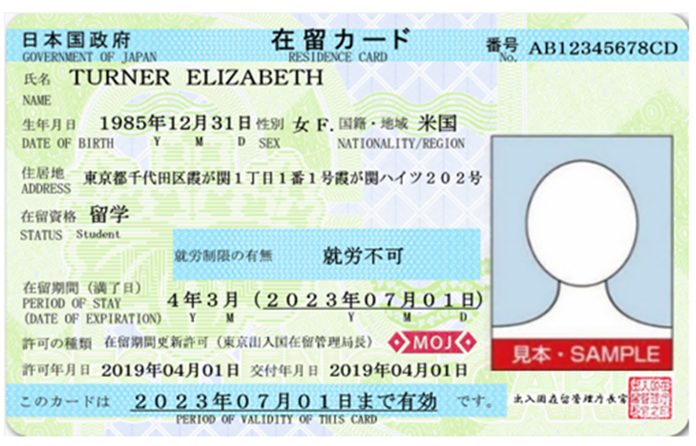
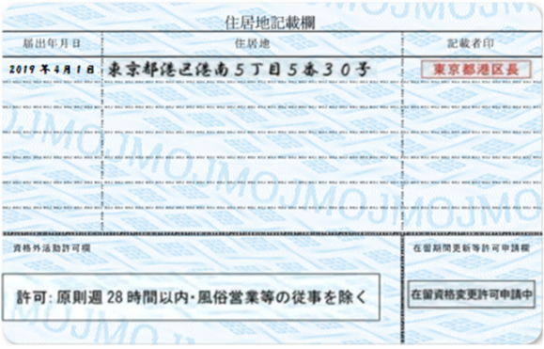
Pendahuluan
Pastikanlah kartu penduduk Anda
Pertama-tama, pastikan apakah
Anda bisa bekerja di Jepang
atau tidak !
* Undang-Undang tentang Pengendalian Imigrasi
dan Pengakuan Pengungsi
①就労制限なし
Tidak ada batasan kerja
②在留資格に基づく就労活動
のみ可
Diizinkan bekerja hanya
berdasarkan status izin tinggal
③指定書により指定された就労
活動のみ可
Diizinkan bekerja hanya untuk
jenis pekerjaan yang ditetapkan
dalam certificate of designation
(sertifikat penunjukan kegiatan
di Jepang)
④就労不可
Tidak diizinkan bekerja
Anda tidak bisa bekerja.
Jika Anda ingin bekerja, Anda perlu mendapatkan “izin perubahan
status tinggal” atau “izin untuk berkegiatan di luar status kependudukan”
di Badan Pelayanan Imigrasi Jepang.
Anda dapat bekerja.
“Peraturan Ketenaga kerjaan “
Jepang akan diterapkan.

Slide 5
Pendahuluan
"Pemberitahuan Terkait dengan Organisasi Afiliasi dll" diperlukan
*Undang-Undang tentang Pengendalian Imigrasi dan Pengakuan
Pengungsi, Pasal 19 Ayat 16
Anda harus mengajukan surat " pemberitahuan terkait dengan organisasi afiliasi dll " jika Anda melakukan hal berikut:
Anda sudah bekerja (diterima) di suatu perusahaan;
Anda sudah mengundurkan diri (berhenti) dari perusahaan;
Anda mengganti pekerjaan (bekerja di perusahaan yang berbeda); dll
*Penduduk warga negara asing jangka menengah dan panjang
wajib mengajukan pemberitahuan ini kepada Kepala Badan
Layanan Imigrasi Jepang.
Jika Anda tidak mengajukan pemberitahuannya, Anda akan dikenakan denda maksimal 200.000 yen.
*Jika Anda mengajukan pemberitahuan palsu, Anda akan dihukum penjara kurang dari satu tahun atau denda maksimal 200.000 yen.

Slide 6
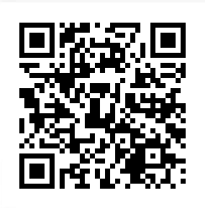
Detail “Pemberitahuan Terkait dengan Organisasi Afiliasi dll”
Kategori | Status Izin Tinggal | Ketika pemberitahuan diperlukan | Hal-hal yang perlu diberitahukan | Dasar hukum | Ketentuan pidana
Pemberitahuan Terkait dengan Organisasi Afiliasi dll | Profesor, Profesional dengan keahlian yang mahir (1)-(c), (2)-(c) Manajer bisnis, Layanan hukum/akuntansi, Layanan kesehatan, Pengajar, Perpindahan pekerja antar perusahaan, Pelatihan teknis magang, Pelajar atau Petatar | Pengubahan, pembubaran, pemisahan, pemindahan nama atau lokasi organisasi di mana Anda berkegiatan | Penduduk jangka menengah dan panjang harus memberitahukan; ①Nama ②Tanggal lahir ③Jenis kelamin ④Kewarganegaraan /wilayah ⑤Alamat ⑥Nomor Kartu Penduduk ⑦Hal-hal yang harus diberitahukan tergantung pada kasusnya | Undang-Undang tentang Pengendalian Imigrasi dan Pengakuan Pengungsi, Pasal 19 Ayat 16 Undang-Undang tentang Pengendalian Imigrasi dan Pengakuan Pengungsi, Peraturan Pelaksanaan Pasal 19 Ayat 15, Lampiran 3 Ayat 3 | Undang-Undang tentang Pengendalian Imigrasi dan Pengakuan Pengungsi, Pasal 71 Ayat 2, Butir 1 (Pemberitahuan palsu) Undang-Undang tentang Pengendalian Imigrasi dan Pengakuan Pengungsi, Pasal 71 Ayat 5, Butir 3 (Pelanggaran kewajiban pemberitahuan)
 | Profesional dengan keahlian yang mahir (1)-(a)(b), (2)-(a)(b), Peneliti, Insinyur/Spesialis kemanusiaan/ Layanan internasional, Keperawatan, Seniman, Tenaga kerja terampil atau Pekerja berketerampilan spesifik | Perubahan nama atau lokasi, pembubaran organisasi di mana Anda berkontrak Kontrak yang sudah selesai atau menandatangani kontrak baru
Periode pemberitahuan: dalam waktu 14 hari sejak tanggal terjadinya hal yang harus diberitahukan
Cara mengajukan pemberitahuan:
Mengajukan melalui internet di situs web Badan Pelayanan Imigrasi (diperlukan pendaftaran pengguna "Sistem pemberitahuan elektronik“ secara terpisah)
Langsung membawa ke kantor pelayanan imigrasi setempat
Mengirim ke kantor pelayanan imigrasi Tokyo melalui pos
(Catatan) Harap lihat situs web di bawah ini untuk contoh formulir pemberitahuan
http://www.moj.go.jp/isa/applications/procedures/index.html

Slide 7

Informasi Tambahan : Pemberitahuan Status Ketenagakerjaan Warga Negara Asing
Pemberi kerja (perusahaan) juga memiliki kewajiban
*Undang-Undang tentang Promosi Komprehensif Kebijakan Ketenagakerjaan, Pasal 28
Jika sebuah perusahaan baru mempekerjakan warga negara asing atau jika warga negara asing yang dipekerjakan oleh perusahaan mengundurkan diri dari pekerjaan (berhenti bekerja), perusahaan harus menyerahkan "Pemberitahuan Status Ketenagakerjaan Warga Negara Asing"!
Jika perusahaan tidak menyerahkan pemberitahuan tersebut, maka akan dikenakan denda kurang dari 300.000 yen.
Pemberitahuan tersebut harus diserahkan ke Hello Work
Ketika sebuah perusahaan mempekerjakan warga negara asing, perusahaan harus memastikan apakah warga negara asing tersebut dapat bekerja secara sah di Jepang(terkait status izin tinggal dan jangka izin tinggalnya)!

Slide 8


■ Kasus # 1
Syarat kerja dan kontrak kerja
Syarat kerja adalah seperti yang dijelaskan saat wawancara.
Tidak ada kontrak tertulis.
Bisakah saya mendapatkan kontrak tertulis?
Apa yang harus saya lakukan dalam situasi seperti ini?

Slide 9
■ Poin 1
1
Kontrak (perjanjian) untuk bekerja:
"Kontrak Kerja"
Ketika Anda dipekerjakan oleh sebuah perusahaan, Anda dan perusahaan Anda membuat perjanjian berupa "kontrak kerja", yaitu janji-janji untuk bekerja. Kontrak kerja dapat dibuat secara lisan, namun pada prinsipnya, kontrak tertulis sangat direkomendasikan untuk mencegah terjadinya masalah.
*Undang-Undang Kontrak Tenaga Kerja, Pasal 6
2
Perusahaan Anda tidak dapat mengubah "syarat-syarat perjanjian kerja" tanpa persetujuan Anda
*Undang-Undang Kontrak Tenaga Kerja, Pasal 8
Perusahaan Anda tidak dapat mengubah syarat-syarat perjanjian kerja Anda tanpa persetujuan Anda.
Diperlukan adanya kesepakatan antara Anda dan perusahaan Anda.
Kontrak kerja baru dapat ditandatangani jika Anda memahami dan menerima semua syarat-syarat kerja (disebut dengan kontrak kerja).

Slide 10

■ Poin 1
3
Pemberitahuan tentang kondisi kerja
Perusahaan Anda harus memberitahu Anda (karyawan) tentang enam hal berikut dalam bentuk tertulis☆.
①Dari kapan hingga kapan periode kerja Anda
②Apakah kontrak kerja Anda dapat dilanjutkan atau tidak
(apakah periode kerja Anda sudah ditetapkan atau belum)
③Di mana Anda bekerja dan jenis pekerjaan apa yang akan Anda lakukan
④Jam kerja, waktu istirahat, dan hari libur Anda
⑤Jumlah upah dan cara pembayaran Anda
⑥Hal yang terkait dengan pengunduran diri dari perusahaan
(seperti prosedur dan peraturan)
*Undang-Undang Standar Ketenagakerjaan, Pasal 15,
Peraturan Pelaksanaan Undang-Undang Standar Ketenagakerjaan, Pasal 5(1)
☆Pemberitahuan tersebut boleh dikirim melalui faks, email, media sosial atau yang lainnya Jika Anda (karyawan) menginginkannya.
Misalnya, dalam kasus seperti ini...
Kondisi kerja telah diubah tanpa saya menyadarinya...
Hubungilah Pusat Konsultasi Ketenagakerjaan Prefektur Osaka！
☎06-6946-2600

Slide 11
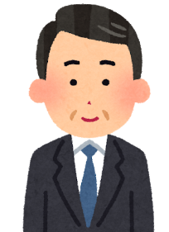

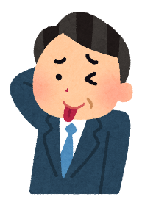


■ Kasus # 2
Upah (gaji)
Upah per jam Anda adalah 1,200 yen.
Saya mengerti
Pada saat wawancara
Hari gajian
Kami membayar 800 yen untuk upah per jam Anda karena kinerja perusahaan kita sedang buruk.
Apa!?
Apa yang harus Anda lakukan dalam kasus seperti ini?

Slide 12
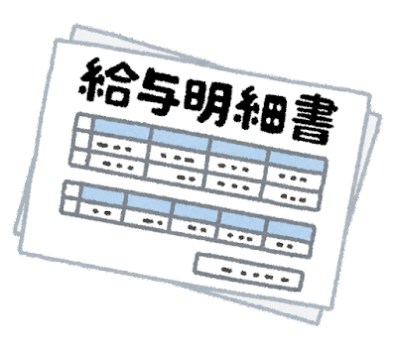
■ Poin 2
1
Chingin (Upah)
“Chingin” berarti upah, gaji, tunjangan, bonus atau apapun sebutannya yang harus dibayarkan kepada pekerja sebagai imbalan atas kinerja Anda.
Pemberi kerja harus membayar upah ①dalam mata uang yang sah dan berlaku ②langsung kepada Anda ③dalam jumlah penuh ④minimum satu bulan sekali ⑤pada tanggal yang telah ditentukan.
*Undang-Undang Standar Ketenagakerjaan, Pasal 11 dan 24
2
Upah Minimum
Perusahaan harus membayar upah lebih dari upah minimum yang ditetapkan dalam undang-undang kepada semua karyawan.
Upah minimum di prefektur Osaka: 1,114 yen per jamsejak (1 Oktober 2024)
Apabila upah Anda kurang dari upah minimum tersebut, Anda dapat menagih pembayaran selisih yang belum dibayar perusahaan.
* Undang-Undang Upah Minimum, Pasal 4(1)
Misalnya, dalam kasus seperti ini...
Hanya 800 yen per jam…
Slip gaji
Hubungilah Pusat Konsultasi Ketenagakerjaan Prefektur Osaka！
☎06-6946-2600

Slide 13

■ Kasus # 3
Waktu kerja
Saya sudah terus bekerja selama 10 jam berturut-turut tanpa istirahat…
Apa yang harus Anda lakukan dalam kasus seperti ini?

Slide 14
■ Poin 3
1
Waktu kerja
"Waktu kerja" merupakan waktu yang telah dijanjikan dengan perusahaan dalam “kontrak kerja” dan Anda wajib bekerja dengan sungguh-sungguh selama waktu tersebut.
Batasan waktu kerja telah ditetapkan dalam hukum.
2
Waktu kerja yang ditetapkan dalam hukum (ketentuan waktu kerja)
Waktu kerja per hari: dalam 8 jam
（di luar jam istirahat)
Waktu kerja per minggu: dalam 40 jam
（di luar jam istirahat）
*Undang-Undang Standar Ketenagakerjaan Pasal 32
3
Waktu istirahat
Anda membutuhkan waktu istirahat dalam sehari
paling tidak 45 menit
jika waktu kerja melebihi 6 jam;
paling tidak 1 jam
jika waktu kerja melebihi 8 jam.
*Undang-Undang Standar Ketenagakerjaan Pasal 34

Slide 15

Informasi Tambahan: Jika Anda mendapatkan izin untuk kegiatan di luar status kependudukan
※Undang-Undang tentang Pengendalian Imigrasi dan Pengakuan Pengungsi, Pasal 19(2)
Misalnya, jika Anda memiliki status izin tinggal "pelajar" dan bekerja paruh waktu dengan izin untuk berkegiatan di luar status, ditentukan bahwa
- Jam kerja harus di bawah 28 jam per minggunya;
- Jam kerja selama libur sekolah seperti saat libur musim panas harus di bawah 8 jam per harinya.
Untuk mendapatkan izin tersebut, silahkan lakukan
prosedur di biro pelayanan imigrasi.
<Hal-hal yang diperlukan untuk pengajuan izin>
・Formulir pengajuan izin
・Dokumen yang menjelaskan mengenai kegiatan yang Anda
ajukan izinnya
・Kartu penduduk
・Paspor atau sertifikat status izin tinggal Anda
* Prosedur ini tidak memerlukan biaya.
Misalnya, dalam kasus seperti ini...
Saya bekerja selama 12 jam setiap hari…
Hubungilah Pusat Konsultasi Ketenagakerjaan Prefektur Osaka！
☎06-6946-2600

Slide 16
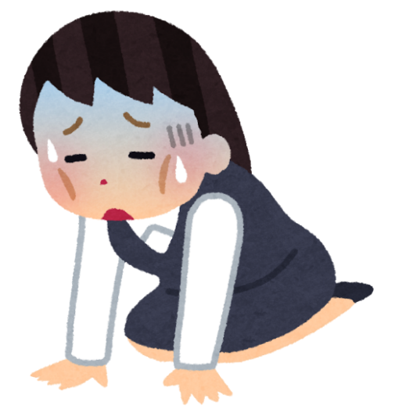
■ Kasus # 4
Zangyou (Kerja lembur)
Setiap hari saya bekerja lembur...
Tapi gaji lembur itu tidak dibayar.
Apakah Anda memahami dan memastikan syarat atau kontrak kerja (perjanjian) Anda dengan benar?

Slide 17

■ Point 4
1
Zangyou
(Kerja lembur/kerja di luar waktu kerja)
Zangyou berarti bekerja lebih lama daripada yang telah disepakati dalam kontrak. Dalam kasus seperti itu, perusahaan harus membayar gajinya lebih banyak dari biasanya (upah lembur). (Ada beberapa pengecualian)
2
Upah lembur
Misalnya, jika Anda bekerja lebih dari 8 jam per hari atau 40 jam per minggu, Anda akan dibayar 1,25 kali lipat atau lebih dari upah biasanya.
Hal ini juga berlaku jika Anda bekerja tengah malam (dari pukul 22.00 hingga 05.00).
Jika Anda bekerja pada hari libur, Anda akan dibayar 1,35 kali lipat atau lebih dari upah biasanya.
*Undang-Undang Standar Ketenagakerjaan, Pasal 37
Misalnya, dalam kasus seperti ini...
Bos saya suruh saya kerja lembur. Apakah saya harus melakukannya?
Hubungilah Pusat Konsultasi Ketenagakerjaan Prefektur Osaka！
☎06-6946-2600

Slide 18
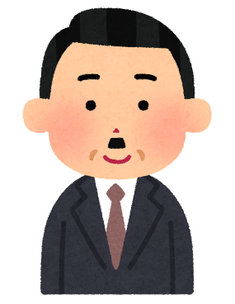

■ Kasus # 5
Cuti Berbayar
Perusahaan kami memberikan cuti berbayar untuk karyawan tetap, tetapi tidak untuk pekerja paruh waktu!
Apakah itu benar?
Apakah kata-kata dari pihak perusahaan ini benar?

Slide 19

■ Poin 5
1
Cuti Berbayar
*Undang-Undang Standar Ketenagakerjaan, Pasal 39
Anda berhak mengambil cuti pada hari yang Anda harapkan, dengan tetap menerima upah. Hal ini ditetapkan dalam hukum. Semua pekerja yang memenuhi persyaratan di bawah ini dapat mengambil cuti, termasuk pekerja paruh waktu.
Persyaratan: Siapa yang telah bekerja di perusahaan selama 6 bulan berturut-turut dan bekerja lebih dari 80% dari seluruh hari kerja perusahaan.
(→Misalnya, jika Anda bekerja 5 hari dalam seminggu, Anda dapat mengambil cuti berbayar selama 10 hari dalam setahun).
Alasan untuk mengambil cuti: Anda dapat mengambil cuti berbayar tanpa ditanya alasannya.
(*Namun, jika cuti Anda menghambat operasi perusahaan Anda, perusahaan berhak untuk membuat Anda mengganti hari cuti yang Anda inginkan)
Misalnya, dalam kasus seperti ini...
Perusahaan saya tidak memberi cuti..
Hubungilah Pusat Konsultasi Ketenagakerjaan Prefektur Osaka！
☎06-6946-2600

Slide 20

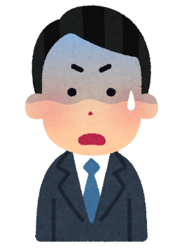
■ Kasus # 6
Kaiko and Taishoku
(PHK dan Pengunduran Diri)
Anda sudah di-PHK. Anda tidak perlu datang mulai besok.
Apa!? Kenapa?
Dapatkah perusahaan dengan mudah memecat karyawan?

Slide 21

■ Poin 6
1
Kaiko (PHK)
*Undang-Undang Kontrak Tenaga Kerja
Pasal 16, dll.
Kaiko merupakan pemberhantian secara paksa oleh perusahaan secara sepihak. Namun, perusahaan tidak dapat PHK secara bebas jika tidak ada alasan yang sah. Jangan segara menyetujuinya dan tanyakan alasannya terlebih dahulu. (Perusahaan harus memberitahu setidaknya 30 hari sebelum PHK. Jika tidak ada pemberitahuan tersebut, perusahaan harus membayar upah rata-rata 30 hari dikurangi jumlah hari sampai di-PHK)
2
Taishoku (Pengunduran diri)
*Kitab Undang-Undang Hukum Perdata, Pasal 627, dll.
Taishoku berarti mengundurkan diri dari perusahaan atas kemauan sendiri. Pekerja yang tidak ada masa kontrak (misalnya karyawan tetap) dapat mengundurkan diri jika sudah dua minggu berlalu setelah memberitahu kepada perusahaan tentang niatnya untuk mengundurkan diri.
Secara prinsip, pekerja kontrak tidak dapat mengundurkan diri selama masa kontrak.
(Jika Anda memiliki alasan khusus untuk berhenti, seperti penyakit serius, sebaiknya berdiskusi dengan perusahaan. Anda berisiko bertanggung jawab atas kerugian yang diklaim oleh perusahaan jika Anda berhenti tanpa alasan yang cukup)
Taishokukanshou (Penawaran pengundukan diri) adalah penawaran yang diberikan oleh perusahaan untuk meminta pengunduran diri kepada karyawan. Anda dapat memutuskan apakah Anda akan mengundurkan diri atau tidak. Jika Anda tidak ingin mengundurkan diri, beritahukanlah kepada perusahaan tentang niat Anda dengan jelas.
Misalnya, dalam kasus seperti ini...
Tiba-tiba, saya diberitahu bahwa saya tidak perlu datang lagi
Hubungilah Pusat Konsultasi Ketenagakerjaan Prefektur Osaka！
☎06-6946-2600

Slide 22
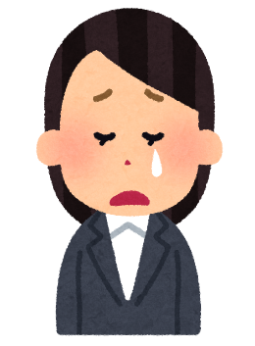
■ Kasus # 7
Pelecehan di Tempat Kerja
Bos saya memarahi saya dengan suara keras di depan orang lain setiap hari. Saya merasa sangat berat...
Apa yang harus Anda lakukan dalam kasus seperti ini?

Slide 23
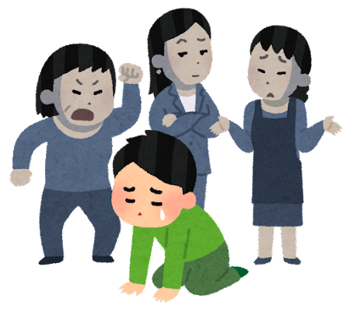
■ Point 7
1
Penanganan terhadap pelecehan di tempat kerja
*Undang-undang Promosi Komprehensif Tindakan Ketenagakerjaan, dll.
Undang-undang menetapkan bahwa perusahaan harus menanggapi konsultasi tentang pelecehan di tempat kerja dan mengambil tindakan yang tepat untuk menyelesaikan masalahnya.
1. Pertama, ungkapkan penolakan Anda dengan mengatakan, "Tolong hentikan!!"
2. Jika tidak terselesaikan juga, buatlah catatan (kapan dan di mana apa yang Anda dilakukan dan apa yang Anda rasakan), lalu konsultasikan dengan perusahaan.
●Kebanyakan pelecehan di tempat kerja berupa
・Pelecehan kekuasaan (kekerasan, pelecehan verbal, tidak memberi pekerjaan, dll);
・Pelecehan seksual (menyentuh tubuh Anda, memaksa melakukan hubungan seksual,
membicarakan topik seksual, dll);
・Pelecehan kehamilan, pelecehan perawatan (kebencian terhadap
kehamilan, melahirkan, membesarkan anak, perawatan jangka panjang, dll);
・Diskriminasi terhadap warga negara asing (menolak orang asing karena
berbedanya agama, budaya, atau bukan orang Jepang, dll).
Misalnya, dalam kasus seperti ini...
Saya ditinggalkan sendirian...
Hubungilah Pusat Konsultasi Ketenagakerjaan Prefektur Osaka！
☎06-6946-2600

Slide 24
Jika Anda mengalami masalah…
Hubungi
Pusat Konsultasi Ketenagakerjaan Prefektur Osaka！
TEL:06-6946-2600
※Reservasi:
hanya diterima dalam bahasa Jepang

Slide 25









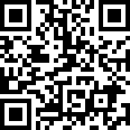
Pusat Konsultasi Ketenagakerjaan (Divisi Linkungan dan ketenagakerjaan), Prefektur Osaka
Yayasan Pertukaran Internasional Osaka【OFIX】Layanan Informasi Osaka untuk Orang Asing
Reservasi
diperlukan
Konsultasi gratis
Dapat konsultasi online
Layanan Konsultasi bagi WNA
Tanggal dan waktu ： （tanggal dapat berubah)
Bulanan Jumat Pertama (1:30pm-5:30pm)
Kamis ketiga (6:00pm-8:00pm)
Waktu Kerja
Pelecehan Seksual
Gaji
PHK/
Resign
Kontrak Kerja
Peecehan atas kekuasaan
Anda dapat berkonsultasi dengan ahli di Pusat Konsultasi Ketenagakerjaan Prefektur Osaka secara online.
Metode konsultasi：Anda dapat mengunjungi kantor kami atau akses dari rumah. Silahkan melakukan reservasi apa pun metodenya.
※Secara prinsip, kami dapat menerima reservasi sampai 2 hari sebelum hari konsultasi.
Bahasa:Bahasa Inggris, Cina, Korea, Portugis, Spanyol, Thailand, Filipina, Vietnam, Indonesia, Nepal, Jepang
Pertanyaan/Reservasi： Layanan Informasi Osaka untuk Orang Asing
☎ 06-6941-2297
✉jouhou-c@ofix.or.jp
Lantai 5, MyDome Osaka, 2-5 Hommachibashi, Chuo-ku, Osaka

Slide 26
Pusat konsultasi lain
Detail konsultasi | Nama | Nomor telepon | Alamat/Waktu operasi
Syarat kerja (Terkait dengan Undang-Undang Standar Ketenagakerjaan) | Layanan Konsultasi untuk Pekerja Asing | 06-6949-6490 | Gedung Pemerintah Osaka No.2 Lantai 9, 4-1-67 Otemae, Chuo-ku, Kota Osaka 9.30 – 17.00 (kecuali 12.00 – 13.00) *Bahasa Inggris: Senin, Rabu dan Jumat; Bahasa Portugis: Rabu dan Kamis; Bahasa Mandarin: Selasa, Rabu, Kamis, dan Jumat; Bahasa Vietnam: Jumat.
Konsultasi ketenagakerjaan Pengenalan tenaga kerja Referensi informasi lowongan pekerjaan | Pusat Layanan Ketenagakerjaan Osaka untuk Orang Asing | 06-7709-9465 | Gedung Hankyu Grand Lantai 16, 8-47 Kakuda-cho, Kita-ku, Kota Osaka Senin - Jumat, 10.00 - 18.00 （kecuali Sabtu, Minggu, hari libur nasional, akhir tahun/awal tahun） *Bahasa Inggris: Senin - Jumat; Bahasa Mandarin/Portugis: Senin - Jumat; Bahasa Spanyol: Selasa dan Kamis; Bahasa Vietnam: Senin dan Rabu; Bahasa Nepal : Rabu (Penerjemah tersedia dari 13.00 hingga 18.00) *Jika Anda membutuhkan penerjemah, hubungi sebelumnya melalui telepon
 | Hello Work Sakai Layanan Ketenagakerjaan untuk Orang Asing | 072-222-5049 | Gedung Pemerintah Daerah Sakai Lantai 1-3, 2-29 Minamikawaramachi, Sakai-ku, Kota Sakai (di Hello Work Sakai) 13.00 – 17.00 *Bahasa Mandarin: Senin dan Selasa; Bahasa Portugis: Kamis; Bahasa Inggris: Rabu ke-2 dan ke-4, dan Jumat. *Jika membutuhkan penerjemah, hubungi kantor terlebih dahulu melalui telepon
Status kependudukan Hal-hal umum yang berkaitan dengan kehidupan sehari-hari seperti ketenagakerjaan, pekerjaan, perawatan medis, kesejahteraan, dan pendidikan | Yayasan Pertukaran Internasional Osaka (OFIX) Layanan Informasi Osaka untuk Penduduk Asing | 06-6941-2297 | MyDome Osaka Lantai 5, 2-5 Hommachibashi, Chuo-ku, Kota Osaka Jumat: 09.00 - 21.00 (kecuali hari libur nasional. Reservasi diperlukan jika datang setelah pukul 17.30) Senin, Selasa, Rabu, dan Kamis: 09.00 - 17.30 (kecuali hari libur nasional), Minggu ke-4: 13.00 - 17.00 *Bahasa Inggris, Mandarin, Spanyol, Filpina, Vietnam, Korea Selatan, Korea utara, Portugis, Thailand, Indonesia, dan Nepal
Hak asasi manusia warga negara asing | Kementerian Hukum Konsultasi Hak Asasi Manusia Berbahasa Asing melalui Telepon | 0570-090911 | Hari kerja (kecuali hari libur akhir tahun/tahun baru): 09.00 - 17.00 *Bahasa Inggris, Mandarin, Korea Selatan, Filipina, Portugis, Vietnam, Nepal, Spanyol, Indonesia, dan Thailand
 | Asosiasi Pengacara Osaka Konsultasi Hak Asasi Manusia untuk Warga Negara Asing melalui Telepon | 06-6364-6251 | Jumat ke-2 dan ke-4: 12.00 - 17.00 *Bahasa Inggris, Korea (Selatan dan Utara), dan Mandarin
Konsultasi/panduan tentang prosedur imigrasi | Pusat informasi imigrasi untuk warga negara asing (Badan Layanan Imigrasi Jepang) | 0570-013904 Telepon-IP, PHS 03-5796-7112 | Hari kerja: 8.30 -17.15 *Bahasa Inggris, Mandarin, Spanyol, Portugis, Vietnam

Slide 27
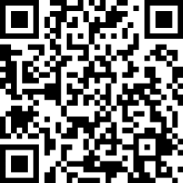
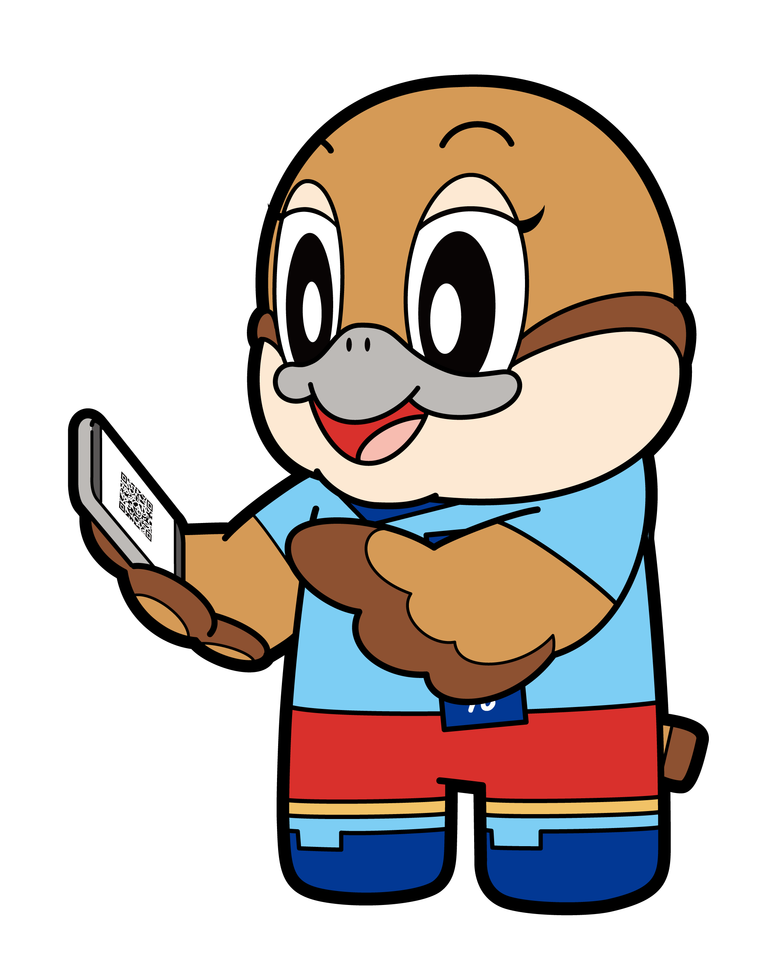
Chatbot konsultasi ketenagakerjaan menggunakan AI dimulai !
【Ringkasan】
1. Bahasa yang tersedia
6 bahasa (Jepang, Inggris, Cina, Vietnam, Indonesia, Nepal)
2. Cara penggunaan
Silakan akses halaman beranda Pusat Konsultasi Ketengakerjaan Prefektur Osaka (https://roudou-soudan-center.pref.osaka.lg.jp/) dan tekan ikon chatbot di kanan bawah halaman atas, atau akses dari URL atau kode QR di bawah ini.
URL：https://embed.chatbot.digital.ricoh.com/shokorodo/app/index.html
*Jika Anda ingin menggunakan dalam bahasa selain bahasa Jepang, silakan atur pengaturan bahasa situs web ke masing-masing bahasa yang bersangkutan.
🄫2014 大阪府もずやん

Slide 28

インドネシア語版
大阪府労働相談センター
🄫2014 大阪府もずやん
2024年３月発行

